Slide 1
ПРОГРАММА
«Инклюзивная мастерская по шитью и рукоделию для детей-инвалидов в том числе с ментальными нарушениями и детей из семей социального риска «Волшебный сундучок»

Slide 2
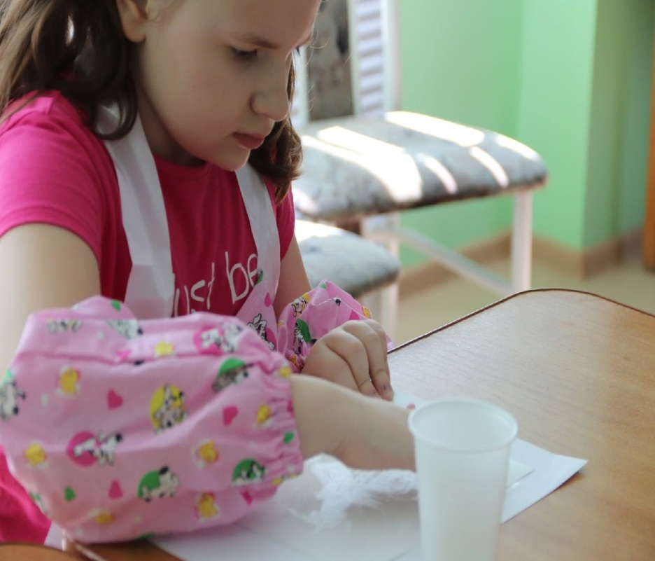
Рукоделие - одно из самых древних и наиболее распространенных видов декоративно-прикладного искусства, является важным средством всестороннего развития ребенка, развития творческого потенциала детей. В процессе занятия художественным трудом формируются все психические процессы, развиваются художественно творческие способности и положительно – эмоциональное восприятие окружающего мира. Занятия рукоделием позволяют детям проявить индивидуальность и получить результат своего художественного творчества, совершенствуют навыки планирования предстоящей работы и самоанализа результатов деятельности. У детей формируются навыки обращения с инструментами, необходимые для развития бытовых умений.
Развитие мелкой моторики рук,
согласованные движения пальцев
рук – это один из способов развития
когнитивных функций ребенка, в том
числе ребенка с ментальными нарушениями.

Slide 3
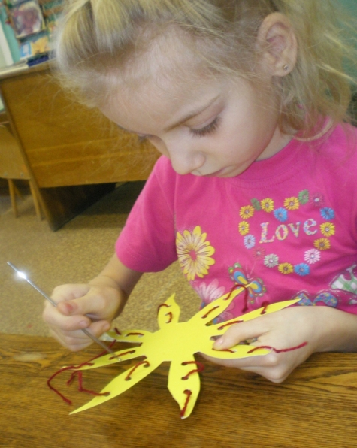
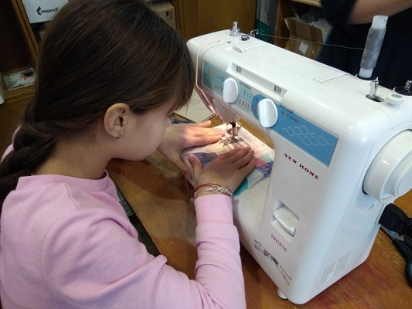
Актуальность и целесообразность программы в том, что занятия по шитью и рукоделию способствуют трудовому, эстетическому воспитанию ребенка, развивают личностных качеств ребенка, способствует развитию сенсомоторики – согласованности в работе глаз и руки, совершенствованию координации движений, гибкости, точности в выполнении действий, развитию мускулатуры и мелкой моторики рук. Занятия по шитью и рукоделию, может быть востребованы, в дальнейшем, как профессиональное ориентирование.

Slide 4
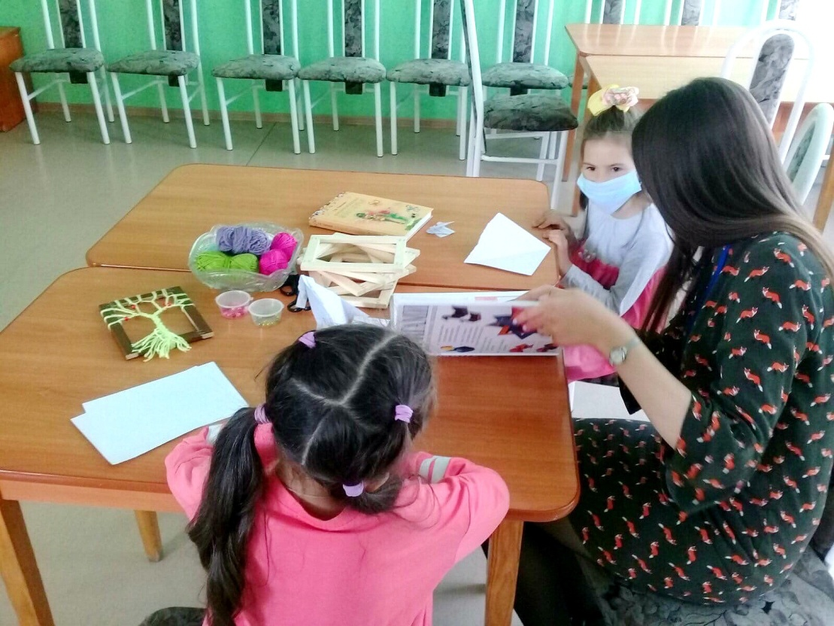
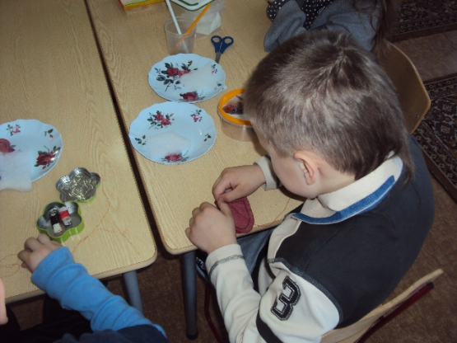
Цель программы – создание условий для развития личности ребенка, способной к творческой самореализации через ознакомление детей с декоративно-прикладным искусством – шитьем, вязанием и вышиванием

Slide 5
Задачи программы:
Сформировать у детей обширное представление о рукоделии, декоративно прикладном искусстве. Обучить различным видам рукоделия на основе полученных знаний;
Развивать творческие способности детей посредством изготовления изделий практического характера своими руками;
Воспитывать бережливость к материалам, оборудованию, трудолюбие, усидчивость, ответственность, аккуратность в процессе выполнения работы, взаимопомощь и умение доводить начатое дело до конца;
Укреплять детско-родительские отношения посредством проведения совместных занятий;
Развивать коммуникативные навыки;
Прививать навыки самостоятельности в быту.

Slide 6
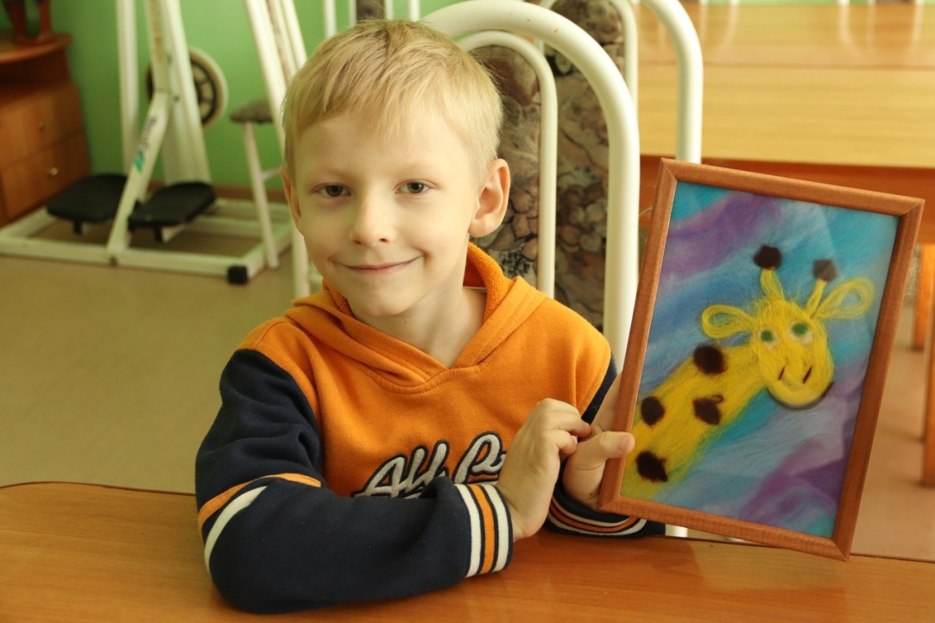
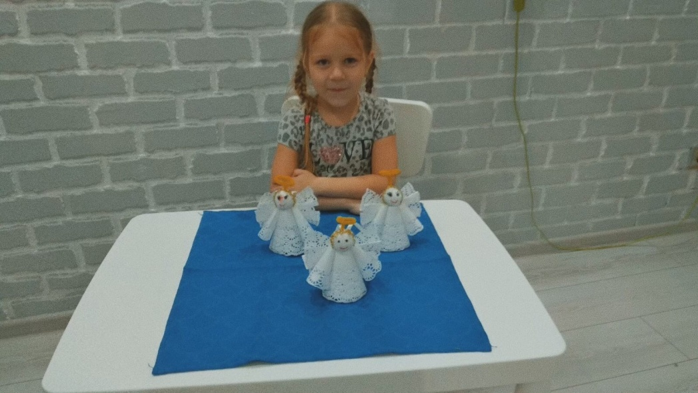
Принципы,
на которых базируется программа:
Доступность;
Последовательность и постепенность;
дифференцированность;
сотрудничество;
практическая направленность;
креативность;
результативность.
Формы работы:
практические занятия,
занятия - игра, занятия - праздник,
занятие-путешествие, экскурсия,
мастерская с участием волонтеров «серебряного возраста»
выставка.

Slide 7
Целевая группа участников:
дети –инвалиды, в том числе с ментальными нарушениями в возрасте от 7 до 18 лет;
дети из семей социального риска в возрасте от 5 до 18 лет;
родители, законные представителя детей;
Периодичность работы мастерской:
занятия проходят 2 раза в неделю во второй половине дня.
длительность занятий не превышает 120 мин.
Задача каждого занятия – освоение нового технологического приема или совершенствования ранее изученных приемов.
Дети могут изготавливать изделия, повторяя образец, внося в него частичные изменения или реализуя собственный замысел. В начале каждого занятия рекомендуется проводить пальчиковую гимнастику, в ходе занятия для расслабления мыщц, снятия напряжения – физкультминутку, гимнастику для глаз.
.

Slide 8
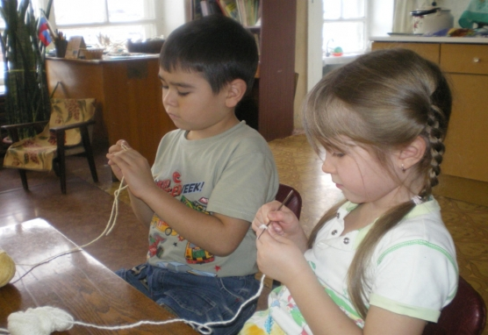
Программа мастерской «Волшебный сундучок» включает в себя:
изучение основы композиции, цветоведения, дизайна и художественного оформления изделий;
изучение простейших способов шитья:
вдевание нитки в иголку и завязывание нитки в
узелок, пришивание пуговицы;
изучение и практическое освоение технологий
выполнения швов «тамбурный шов», «иголка
вперед», «обметочный шов», «петельный шов»;
изучение и практическое освоение технологий изготовления мягких игрушек и поделок из фетра и ткани: изготовление шаблона, перевод рисунка на ткань по шаблону, выкраивания ткани по контуру пришивание частей друг к другу, выполнение мелких деталей, украшение из бисера и бус;
изучение и практическое освоение технологий вышивания на пяльцах;
умение правильно держать крючок и спицы в руках и набирать несколько накидных петель, а также создавать несложное вязаное изделие;

Slide 9
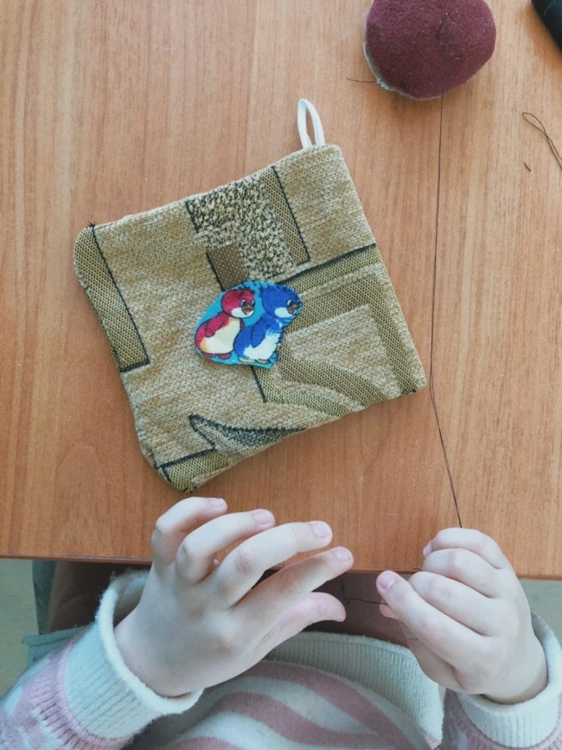
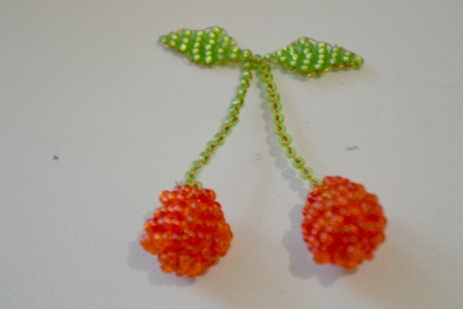
освоение специальных трудовых умений и способов самоконтроля для работы с тканями, нитками и простейшими инструментами (ножницами и иголкой);
расширение словаря детей (нитки мулине, шерсть, пяльцы, цветовая гамма и др.),
закрепление название цветов и оттенков;
умение оценить качество изделия;
умение организовать труд и самостоятельную работу;
приобретение навыков работы с лоскутом,
бисером и бисером.

Slide 10
Мастерская по шитью и рукоделию «Волшебный сундучок»
уникальна тем, что:
В инклюзивной мастерской дети-инвалиды, в том числе с ментальными особенностями не только выражают себя в творчестве. Они учатся работать в команде, преодолевать себя и становиться частью чего-то большего.
Приобретение навыка самообслуживания, такого как: пришить пуговицу, заштопать порванную вещь, декорировать вещь.
Работа с приспособлениями (иглы для шитья, вязальные спицы, крючок, ножницы)для шитья и вязания позволяет избавляться от страха перед опасными предметами, используемыми в быту.
Работа с различными видами ткани улучшает тактильные ощущения, развивает фантазию (где использовать , для чего использовать)
Шитьё и вязание это знакомство с ремёслами для выбора дальнейшей деятельности
При шитье и вязании важна последовательность действий, что улучшает логической мышление.
При раскрое используются подсчёты, формулы, геометрические фигуры ,приспособления; линейки, лекала) всё это способствует улучшению математических способностей.
Стремление к достижению результата способствует улучшению усидчивости и терпеливости.

